Slide 1
Vorname Nachname
DIN 33430 - Einführung
Stand Juni 2024
Formatvorlage des Untertitelmasters durch Klicken bearbeiten
6/16/2024

Slide 2
Agenda
➲
1
DIN 33430: Einführung (Hintergrund)
2
Inhalte der DIN inkl. Infos zur Lizenzprüfung
3
Qualität - Standards und Qualitätssicherung
4
Rechtliche Rahmenbedingungen I - Persönlichkeitsschutz
Hinweis: Die Folien sind in einer geschlechtergerechten Sprache verfasst. Dieses Prinzip wird durchbrochen, wenn Originalzitate aus der DIN 33430 wieder gegeben werden, da der Text der DIN keine geschlechtergerechte Sprache nutzt, aber korrekt wiedergegeben werden muss. Natürlich sind auch bei den Zitaten aus der DIN immer Frauen und Männer gemeint.

Slide 3
Material für Ihre „DIN“-Arbeit
freier Download: 51 PowerPoint Folien zur DIN:
http://kersting-internet.de/qualitaetssicherung/din-33430-folien
Youtube Videos:
Zur DIN 33430: https://www.youtube.com/watch?v=CcXUXuOTxkk
Zum DIN Buch: https://www.youtube.com/watch?v=SBI6TqU9KEw
Prüfungsordnung und Anträge auf Erwerb der Personenlizenzen
http://www.psychologenakademie.de/zertifizierung/#Anker6
Beispielfragen zur Prüfung
Auf der Website https://www.din33430portal.de/din33430/din33430

Slide 4
DIN 33430 - Hintergrund
Personalentscheidungen: Mengengerüst
Wottawa und Oenning schätzten 2002 die Zahl der jährlichen
Eignungsbeurteilungen in der Bundesrepublik Deutschland
auf 30-50 Millionen.
Besetzungen von jährlich über 2,5 Millionen (bei einer Relation Stellen zu Bewerber(inne)n von 1:5 bis 1:10)
Interne Umsetzungen- und Beförderungsentscheidungen von jährlich über 2,5 Millionen. (bei einer Relation Stellen zu Bewerber(inne)n von 1:3 bis 1:5)
Wottawa, H. & Oenning, S. (2002). Von der Anforderungsanalyse zur Eignungsbeurteilung: Wie praktikabel ist die neue DIN 33430 bei der Bewerberauswahl? Wirtschaftspsychologie, 4, 43‑56.

Slide 5
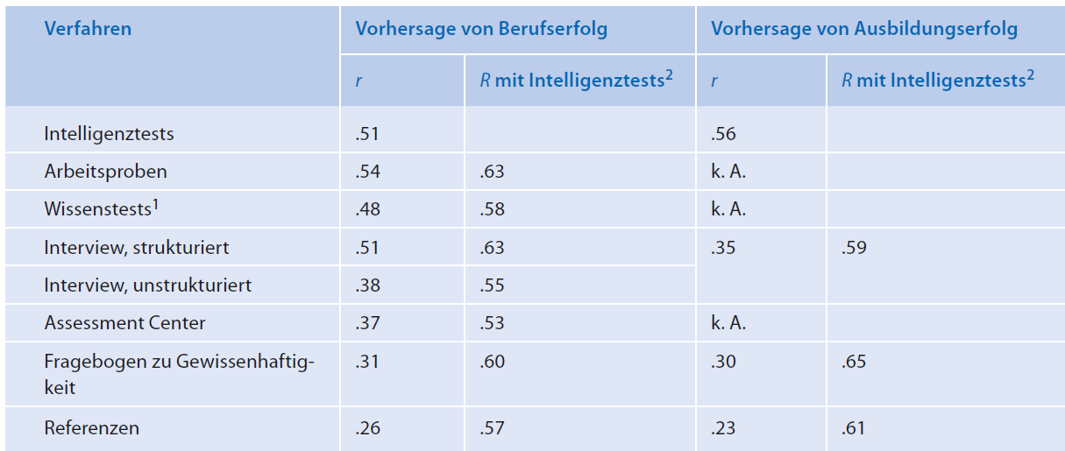
Rahmenbedingungen /
Gültigkeit verschiedener Personalauswahlverfahren
→ DIN- Buchkapitel 6
Anmerkungen. Auszug aus Tabelle 1 und 2 von Schmidt und Hunter (1998). Auswahlkriterium für die Verfahren: Durchschnittliche Verwendungshäufigkeit in Deutschland mindestens 10 % (nach Schuler et al., 2007); Fragebogen zur Gewissenhaftigkeit kamen in der Befragung von Schuler et al. nicht explizit vor, sondern nur allgemein Persönlichkeitsfragebogen. Bezüglich der Vorhersage des Ausbildungserfolgs bestand nur ein sehr kleiner Unterschied (r = .02) zwischen den Werten für strukturierte und unstrukturierte Interviews; daher wird nur ein Mittelwert berichtet.
¹ Test zu berufsrelevantem Wissen (bei Schuler et al. entspricht dies „Leistungstest, z.B. Bürotest“.
² Die multiple Korrelation R wurde aus den Korrelationen von Intelligenztests einerseits und jeweils einem anderen Verfahren andererseits mit dem Kriterium Berufs- bzw. Ausbildungserfolg sowie der Korrelation zwischen den beiden Prädiktoren geschätzt (diese ohne Korrektur für Messfehler).
Tabelle aus: Schmidt-Atzert, L., Krumm, S. & Kersting, M. (2018). Evaluation der Eignungsbeurteilung. In Diagnostik- und Testkuratorium (Hrsg.), Personalauswahl kompetent gestalten: Grundlagen und Praxis der Eignungsdiagnostik nach DIN 33430 (S. 189-221). Berlin: Springer. (DOI 10.1007/978-3-662-53772-5)

Slide 6
Evaluation / Rahmenbedingungen: Treffer und Fehler bei dichotomer Klassifikation
→ DIN- Buchkapitel 6
Tipp: Im Internet finden sich Apps zur Berechnung der Trefferquote, z.B.
https://psychometrics.shinyapps.io/utility/
Für Kombinationen von Validität, „Grundquote“ und Auswahlquote wird die Trefferquote berechnet.
aus: Wottawa, H. (Hrsg.) (2004). Recruiting und Assessment im Internet. Göttingen: Vandenhoeck & Ruprecht.

Slide 7
Agenda
✓
1
DIN 33430: Einführung (Hintergrund)
➲
2
Inhalte der DIN inkl. Infos zur Lizenzprüfung
3
Qualität - Standards und Qualitätssicherung
4
Rechtliche Rahmenbedingungen I - Persönlichkeitsschutz

Slide 8
DIN 33430 – Entwicklung von Normen
DIN-Normen geben den Stand von Wissenschaft und Technik wieder.
Für den Normungsprozess – nicht aber für den Inhalt der Norm – ist das Deutsche Institut für Normung (DIN ), ein privater Verein, zuständig.
Das DIN stellt, falls ein Antrag auf Normung gestellt wird, den organisa-torischen Rahmen für die Normentwicklung zur Verfügung und sorgt für die Einhaltung der für die Erstellung von Normen geltenden Grundsätze. Denn die Normungsarbeit selbst ist in Form einer Norm geregelt.
Für die Normentwicklung wird ein Ausschuss gegründet, der „interessierte Kreise“ repräsentiert. Dadurch soll sichergestellt werden, dass die Norm der Allgemeinheit dient und nicht etwa einseitig d. Interessen einer Gruppe (z.B. der „Hersteller/-innen“) in Form eines Normtextes formuliert werden.
Kersting, M. (2018). Qualitätssicherung und -optimierung in der Eignungsdiagnostik. In Diagnostik- und Testkuratorium (Hrsg.), Personalauswahl kompetent gestalten: Grundlagen und Praxis der Eignungsdiagnostik nach DIN 33430 (S. 2-20). Berlin: Springer. (DOI 10.1007/978-3-662-53772-5)

Slide 9
DIN 33430 – Prinzipien der Entwicklung
Normungsarbeit ist transparent.
Normen werden partizipativ entwickelt.
Bereits die Absicht, eine DIN zu erstellen, wird veröffentlicht.
Bevor eine DIN veröffentlicht wird, wird ein Entwurf (Gelbdruck genannt), publiziert, gegen den Einspruch erhoben werden kann.
Durch einen Vertrag zwischen der BRD und dem DIN wird das DIN als nationale Normungsorganisation sowie als nationale Vertretung in internationalen Normungsorganisationen anerkannt.
Dieser Vertrag sowie die Transparenz und Partizipation stellen Gründe dafür dar, dass DIN-Normen eine höhere Bedeutung haben als Qualitätsstandards von Vereinigungen oder Verbänden (wie z.B. dem Arbeitskreis Assessment Center).
Kersting, M. (2018). Qualitätssicherung und -optimierung in der Eignungsdiagnostik. In Diagnostik- und Testkuratorium (Hrsg.), Personalauswahl kompetent gestalten: Grundlagen und Praxis der Eignungsdiagnostik nach DIN 33430 (S. 2-20). Berlin: Springer. (DOI 10.1007/978-3-662-53772-5)

Slide 10
DIN 33430 – kurze Historie
DIN 33430 - erste Fassung
1995: Antragsstellung
1997: Beginn Kommissionsarbeit
2000: „Gelbdruck“ (Entwurf)
2002: Publikation
2011: ISO-Norm 10667 (Assessment Service Delivery: Procedures and methods to assess people in work and organizational settings)
DIN 33430 - zweite Fassung
2010: Beginn Kommissionsarbeit
2014: „Gelbdruck“ (Entwurf)
2016 (Juli): Publikation
2020: ISO-Norm 10667 – zweite Fassung
2020: DIN SPEC 91426:2020-12
Qualitätsanforderungen für video-gestützte Methoden der Personalauswahl (VMP)
Kostenloser Download: https://www.beuth.de/de/technische-regel/din-spec-91426/330937311
Kersting, M. (2018). Qualitätssicherung und -optimierung in der Eignungsdiagnostik. In Diagnostik- und Testkuratorium (Hrsg.), Personalauswahl kompetent gestalten: Grundlagen und Praxis der Eignungsdiagnostik nach DIN 33430 (S. 2-20). Berlin: Springer. (DOI 10.1007/978-3-662-53772-5)

Slide 11
DIN 33430 – Inhalte
DIN 33430 (neuer) Titel:
Anforderungen an berufsbezogene Eignungsdiagnostik
(alt: Anforderungen an Verfahren und deren Einsatz bei berufsbezogenen Eignungsbeurteilungen
Die Norm wurde im Juni 2016 publiziert, sie ...
enthält keine Überraschungen
umfasst insgesamt 35 Seiten
berücksichtigt alle eignungsdiagnostischen Verfahren (z.B. Bewerbungsunterlagen, Interview, AC, Fragebogen und Tests)
ist keine Produkt-, sondern eine Prozessnorm
Beim Studium des Normtextes muss zwischen Soll- und Muss-Formulierungen unterschieden werden. Es werden viele Empfehlungen („Soll“) formuliert.

Slide 12
DIN 33430 – Inhalte
Die Norm dient
als Leitfaden für die Planung u. Durchführung v. Eignungsbeurteilungen
als Maßstab z. Ausschreibung v. Dienstleistungen sowie d. Bewertung ex. Angebote
der Qualitätssicherung und -optimierung von Personalentscheidungen
dem Schutz der Kandidat(inn)en
Damit trägt die Norm bei zur…
Verbreitung von wissenschaftlich und fachlich fundierten Informationen …
fachgerechten Entwicklung und zum sachgerechten Einsatz …
zur kontinuierlichen Verbesserung …
..über / von / der Verfahren zur Eignungsbeurteilung.
DIN (2016). DIN 33430: Anforderungen an berufsbezogene Eignungsdiagnostik. Berlin: Beuth. (S. 5)

Slide 13
Anwendungsbereich
Die Norm bezieht sich einerseits auf den Prozess der Eignungsbeurteilung und andererseits auf die gestaltenden / mitwirkenden Personen
Zum Prozess gehören
die Planung von berufsbezogenen Eignungsbeurteilungsprozessen;
die Auswahl, Zusammenstellung, Durchführung und Auswertung von Verfahren;
die Interpretation der Verfahrensergebnisse und die Urteilsbildung;
Bezüglich der Personen formuliert die DIN 33430
Anforderungen an die Qualifikation der an Eignungsbeurteilungsprozessen beteiligten Personen.
DIN (2016). DIN 33430: Anforderungen an berufsbezogene Eignungsdiagnostik. Berlin: Beuth. (S. 6)

Slide 14
Anwendungsbereich
Verfahren sind nur im Zusammenspiel mit einer konkreten eignungsdiagnostischen Fragestellung Gegenstand der Norm.
Die Angemessenheit eines Verfahrens für eine konkrete Eignungsbeurteilung kann nur im Rahmen seiner spezifischen Anwendung beurteilt werden.
die DIN 33430 ist keine Produktnorm.
Aussagen wie „das Testverfahren xy entspricht der DIN 33430“
sind daher sinnlos
und indizieren ein Informationsdefizit bezgl. der DIN.
(nicht Gegenstand der DIN 33430)
Indirekte Bedeutung erlangt die DIN 3340 bei der Testbeurteilung, z.B.
das Testbeurteilungssystem des Diagnostik- und Testkuratoriums
sowie die Richtlinien zur Bewertung von Testverfahren und -geräten zur Wiederherstellung der Kraftfahreignung (VkBl. Amtlicher Teil, Heft 6-2017, S. 227 ff.)
DIN (2016). DIN 33430: Anforderungen an berufsbezogene Eignungsdiagnostik. Berlin: Beuth. (S. 6)

Slide 15
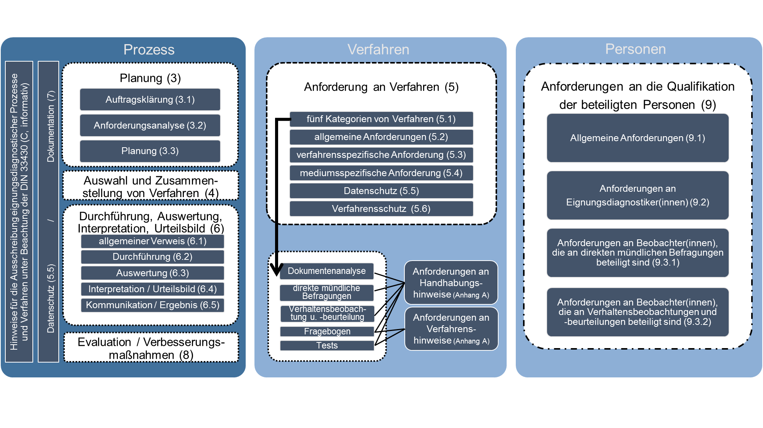
Die Architektur der DIN 33430 (2016)
(In Klammern: Kapitel des entsprechenden DIN Textes)
Kersting, M. (2016). DIN 33430 reloaded. Mit Qualität die Zukunft der Personalauswahl gestalten. Report Psychologie, 41, 291-295.

Slide 16
Prozess: Planung von
berufsbezogenen Eignungsbeurteilungen
Auftragsklärung
Anforderungsanalyse → Anforderungsprofil
Planung, z.B.:
Kandidat(inn)enansprache bzw. -gewinnung;
Festlegung von …
Art und Anzahl der Auswahlstufen bis hin zur Endauswahl
Regeln zur Durchführung (insb. „informierte Zustimmung“)
Form und Art der Berichtlegung
weiteren Verwendungen des abschließenden Eignungsurteils
Qualitätsmerkmalen des gesamten Vorgehens der Eignungsbeurteilung (→ Vorbereitung der Evaluation)
Auswertung und Interpretation / Entscheidungsregeln
DIN (2016). DIN 33430: Anforderungen an berufsbezogene Eignungsdiagnostik. Berlin: Beuth.

Slide 17
Prozess: Auswahl und
Zusammenstellung von Verfahren
Nach Möglichkeit: Evidenzbasierte Verfahrensauswahl
Es dürfen nur Verfahren verwendet werden,
die einen eindeutigen Anforderungsbezug aufweisen
→ dabei ist d. Unterschied zw. Kompetenz u. Potenzial zu berücksichtigen
zur Beantwortung der Fragestellung geeignet sind
für die Zielgruppe der Kandidat(inn)en geeignet sind
für die
Handhabungshinweise
sowie (bei Fragebogen und Tests) zusätzlich Verfahrenshinweise vorliegen (siehe DIN SCREEN Checkliste 1, Kersting, in Druck)
DIN (2016). DIN 33430: Anforderungen an berufsbezogene Eignungsdiagnostik. Berlin: Beuth.
Kersting, M. (2018). Qualitätssicherung und -optimierung in der Eignungsdiagnostik. In: Diagnostik- und Testkuratorium (Hrsg.) Personalauswahl kompetent gestalten: Grundlagen und Praxis der Eignungsdiagnostik nach DIN 33430 (S. 2-20). Berlin: Springer. (DOI 10.1007/978-3-662-53772-5)

Slide 18
Prozess: Kandidat(inn)en,
die besonderer Hilfen bedürfen 1/2
„Kandidat(inn)en mit Einschränkungen müssen nach ihren spezifischen Bedürfnissen in Bezug auf die Eignungsuntersuchung befragt werden.
Sofern es möglich und fachlich vertretbar ist, sollte den Bedürfnissen in angemessener Form entsprochen werden, indem z. B. das ursprüngliche Verfahren ohne Ergebnisverfälschung der individuellen Einschränkung angepasst wird oder alternative und für den spezifischen Kandidaten besser geeignete Verfahren verwendet werden.
In solchen Sonderfällen kann es fachlich angemessen sein, unterschiedliche Kandidat(inn)en mit verschiedenen Verfahren zu testen.
Dabei sollten die Einschränkungen Berücksichtigung finden, die zum einen negative Auswirkungen auf die Ausführung der im jeweiligen Verfahren geforderten Aktivitäten bzw. auf die Verfahrensergebnisse haben und die zum anderen irrelevant für das mit dem Verfahren erfasste Eignungsmerkmal sind.“
DIN (2016). DIN 33430: Anforderungen an berufsbezogene Eignungsdiagnostik. Berlin: Beuth. (S. 19)

Slide 19
Prozess: Kandidat(inn)en,
die besonderer Hilfen bedürfen 2/2
Beispiel
„Wenn es um die Beherrschung der Grundrechenarten geht, kann eine Einschränkung in der Sehkraft berücksichtigt werden, indem die Aufgabenstellung anders (taktil, auditiv) vorgegeben wird.
Eine schriftliche Vorgabe von Rechenaufgaben würde dazu führen, dass der Kandidat mit einer Sehbehinderung geringe Leistungen erbringen würde, gleichwohl er die Grundrechenarten beherrscht.
Geht es hingegen um die Eignung eines Fahrzeugführers, kann dem Bedürfnis nach einem Verzicht auf Verfahren, die Anforderungen an die Sehkraft stellen, nicht entsprochen werden, weil die Sehfähigkeit relevant für die Eignung ist.“
DIN (2016). DIN 33430: Anforderungen an berufsbezogene Eignungsdiagnostik. Berlin: Beuth. (S. 19)

Slide 20
Prozess: Evaluation / Ableitung von Verbesserungsmaßnahmen
„Auftraggeber und Dienstleister müssen gemeinsam zu geeigneten Zeitpunkten eine kritische Würdigung des Vorgehens und der Verfahren vornehmen“
Ziel: Steigerung der Effektivität und Effizienz des Vorgehens
„Dabei sollten auch Wirtschaftlichkeitsbetrachtungen angesprochen werden.“
„Sofern die Eignungsbeurteilung in Zukunft unter vergleichbaren Voraussetzungen erneut durchgeführt wird, sollten aus ihrer Evaluation ggf. konkrete Verbesserungsmaßnahmen abgeleitet werden.“
DIN (2016). DIN 33430: Anforderungen an berufsbezogene Eignungsdiagnostik. Berlin: Beuth. (S. 19)

Slide 21
Prozess: Evaluation / Ableitung von Verbesserungsmaßnahmen
„Qualitätsmerkmale sind zum Beispiel:
Grad der Erreichung der vorher festgelegten Ziele
Bewertung der erreichten Kosten- / Nutzenrelation
Grad der Nutzung der Ergebnisse der Eignungsbeurteilungen für Auswahl- und Entwicklungs-entscheidungen
Akzeptanz des Vorgehens und der Verfahren seitens der Kandidat(inn)en
Akzeptanz des Vorgehens und der Ergebnisse
Verständlichkeit der Eignungsaussage und / oder Ergebnisberichte.“
DIN (2016). DIN 33430: Anforderungen an berufsbezogene Eignungsdiagnostik. Berlin: Beuth. (S. 19)

Slide 22
Qualitätssichernde u. qualitätsoptimierende Maßnahmen
Darüber hinaus gibt es Qualitätsforderungen, die sich auf den Einzelfall beziehen, z.B. das Service Level (z.B. Vereinbarungen zum Leistungs-umfang, zur Schnelligkeit der Bearbeitung, zu den Kosten pro Leistung usw.).
Dies Qualitätsforderungen sind nach DIN 33430 im Rahmen der Auftragsklärung (DIN, 2016, S. 9) zu formulieren, beispielsweise
Bewertung der erreichten Kosten-/Nutzenrelation
Grad der Nutzung der Ergebnisse der Eignungsbeurteilungen für Auswahl- und Entwicklungsentscheidungen
Akzeptanz …
… des Vorgehens und der Verfahren seitens der Kandidaten
„Grad der Erreichung der vorher festgelegten Ziele
… des Vorgehens u. d. Ergebnisse in d. Auftrag gebenden Institution
Verständlichkeit der Eignungsaussage und/oder Ergebnisberichte“ (DIN 2016, S. 21 f.)
DIN (2016). DIN 33430: Anforderungen an berufsbezogene Eignungsdiagnostik. Berlin: Beuth. (S. 21f.)
Kersting, M. (2018). Qualitätssicherung und -optimierung in der Eignungsdiagnostik. In: Diagnostik- und Testkuratorium (Hrsg.) Personalauswahl kompetent gestalten: Grundlagen und Praxis der Eignungsdiagnostik nach DIN 33430 (S. 2-20). Berlin: Springer. (DOI 10.1007/978-3-662-53772-5)

Slide 23
Exkurs zur Evaluation: „Balanced Scorecard Diagnostische Verfahren“ (nicht Gegenstand der DIN 33430)
Verfahrensqualität
Objektivität
Reliabilität / Zuverlässigkeit
Validität (z.B. Trefferquote)
…
Kund(inn)en
/ Zielgruppe d. Verfahren
Passung z. Organisation
juristische Aspekte
ethische Aspekte
Akzeptanz
Passung der Normen
Fairness
…
Aktualität
organisationales Selbstverständnis
Personalstrategie
Prozesse
…
VERFAHREN
VERFAHREN
Nützlichkeit, Effizienz
Zeitlicher Aufwand
Monetäres Kosten-Nutzen Verhältnis
Personeller Aufwand
Usability
…
Palmer, C. & Kersting, M. (2017). Berufliche Eignung und ihre Diagnostik In D.E. Krause (Hrsg.), Personalauswahl (S. 31-56). Wiesbaden: Springer Fachmedien.

Slide 24
Prozess: Einhaltung gesetzlicher Regeln
und Dokumentation
Hinweis: Im Anhang C der DIN (2016) werden nützliche „Hinweise für die Ausschreibung eignungsdiagnostischer Prozesse und Verfahren unter Beachtung der DIN 33430“ formuliert.
Die Autor(inn)en der DIN …
betonen die Notwendigkeit der Einhaltung gesetzlicher Regeln (wie z.B. zum Datenschutz)
stellen hohe Anforderungen an die Dokumentation der Eignungsbeurteilung. Dokumentiert werden muss / müssen beispielsweise
der (…) abgestimmte Auftrag zur Eignungsbeurteilung
die wesentlichen Ergebnisse der Anforderungsanalyse
die Zuordnung der Verfahren zu den Eignungsmerkmalen (z.B. eine Dimensions-Übungs-Matrix im Assessment-Center)
sofern mehrere Personen (…) eine Beurteilung abgeben (…) : die Beurteilungen jedes einzelnen Bewerters f. jedes Eignungsmerkmal (…)
die Regeln zur Integration aller über einen Kandidaten erhobenen Informationen zu einem Eignungsurteil
DIN (2016). DIN 33430: Anforderungen an berufsbezogene Eignungsdiagnostik. Berlin: Beuth. (Anforderungen an die Dokumentation: S.20f)

Slide 25
Verfahren: Fünf Kategorien
Die DIN 33430 (2016) greift die von Kersting (2011) entwickelte Einteilung eignungsdiagnostischer Verfahren in fünf Kategorien auf:
Dokumentenanalyse (z.B. die Analyse und Interpretation von Bewerbungsunterlagen);
Verfahren zur Verhaltensbeobachtung und -beurteilung (z.B. Rollenspiele)
direkte mündliche Befragungen (z.B. Interview)
messtheoretisch fundierte Fragebogen (z.B. Persönlichkeitsfragebogen)
messtheoretisch fundierte Tests (z.B. Intelligenztests)
Urspüngliche Version: Kersting, M. (2011). Managementdiagnostik: Verfahren und Qualitätsaspekte. In: C. Niedereichholz, J. Niedereichholz & J. Staude (Hrsg.), Handbuch der Unternehmensberatung. Organisationen führen und verwalten. (Kz. 3960, S. 1-18). Berlin: Erich Schmidt Verlag.
Aktuelle Fassung: Kersting, M. & Klehe, U.-C. (2018). Personalauswahl und -beurteilung: Eine integrative Perspektive. In: S. Greif. & K.C. Hamborg, (Hrsg.), Enzyklopädie der Psychologie. Themenbereich B, Serie III, Band 3, Methoden der Arbeits-, Organisations- und Wirtschaftspsycholgie (S. 81-144). Göttingen: Hogrefe.
DIN (2016). DIN 33430: Anforderungen an berufsbezogene Eignungsdiagnostik. Berlin: Beuth. (S. 19)

Slide 26
Verfahren: Fünf Kategorien – CUBE System
1 Dokumentenanalyse
(inkl. „big data“, ambulatorische Daten)
Die Einteilung der Verfahren in fünf Kategorien in der DIN 33430 (2016)
entspricht der ersten Dimension des CUBE Systems
2 Direkte mündliche Befragung
(z.B. Interview)
Methode
3 Verfahren zur Verhaltensbeobachtung und -beurteilung (z.B. Rollenspiele, Arbeitsproben usw.)
4 messtheoretisch fundierte Fragebogen (z.B. Persönlichkeitsfragebogen)
5 messtheoretisch fundierte Tests (z.B. Intelligenztest, Wissenstests)
6 Psychophysiologische Verfahren
a willkürlich - frei
III psychodynamisch
b willkürlich - standardisiert
II behavioral
c unwillkürlich
I eigenschaftsorientiert
Interpretation
© Kersting, Martin
Reaktion
Urspüngliche Version: Kersting, M. (2011). Managementdiagnostik: Verfahren und Qualitätsaspekte. In: C. Niedereichholz, J. Niedereichholz & J. Staude (Hrsg.), Handbuch d. Unternehmensberatung. Organisationen führen u. verwalten. (Kz. 3960, S. 1-18). Berlin: E. Schmidt Verlag.
Aktuelle Fassung: Kersting, M. & Klehe, U.-C. (2018). Personalauswahl u. -beurteilung: Eine integrative Perspektive. In S. Greif. & K.C. Hamborg (Hrsg.), Enzyklopädie der Psychologie. Themenbereich B, Serie III, Band 3, Methoden d. Arbeits-, Organisations- u. Wirtschaftspsych. (S. 81-144). Göttingen: Hogrefe.

Slide 27
Verfahren: Anforderungen an Verfahren
Handhabungshinweise
zusätzlich: Verfahrenshinweise
Doku-
menten-
analyse
(z.B. Zeug-
nisse)
Direkte
mündliche
Befragungen
(z.B.
Interview)
Verfahren z.
Verhaltens-
beobachtung
u. -beurteil.
(z.B. Rollen-
spiel)
Mess-
theoretisch
fundierte
Fragebogen
Mess-
theoretisch
fundierte
Tests
teilweise
gemeinsame
Anforderungen
gemeinsame Anforderungen
Anforderungen an Verfahrenshinweise:
→ Die DIN SCREEN Checkliste 1
Kersting, M. (2018). Verfahren der Eignungsbeurteilung sowie ihre Möglichkeiten und Grenzen. In Diagnostik- und Testkuratorium (Hrsg.), Personalauswahl kompetent gestalten: Grundlagen und Praxis der Eignungsdiagnostik nach DIN 33430 (S. 112-139). Berlin: Springer. (DOI 10.1007/978-3-662-53772-5)

Slide 28
Personen – drei Qualifikationsprofile
In Bezug auf die Personen, die an der Eignungsbeurteilung beteiligt sind, werden im Text der DIN 33430 drei Qualifikationsprofile unterschieden.
(verantwortliche) Eignungsdiagnostiker(-innen)
Beobachter/innen, die an Verhaltensbeobachtungen und -beurteilungen beteiligt sind
Beobachter/-innen, die an direkten mündlichen Befragungen (Interviews) beteiligt sind
Für jedes der drei Profile werden in der DIN (2016, S. 21 bis 26) „Qualifikationselemente“ aufgelistet. Mit Qualifikationselement ist der Themenbereich gemeint, zu dem seitens der Beobachter(-innen) und Eignungsdiagnostiker(-innen) Kenntnisse vorliegen müssen.
An Personen, die lediglich Fachwissen und fachliche Fertigkeiten beurteilen sowie an Assistenzkräfte werden keine Anforderungen gestellt.
Kersting, M. (2018). Qualitätssicherung und -optimierung in der Eignungsdiagnostik. In Diagnostik- und Testkuratorium (Hrsg.), Personalauswahl kompetent gestalten: Grundlagen und Praxis der Eignungsdiagnostik nach DIN 33430 (S. 2-20). Berlin: Springer. (DOI 10.1007/978-3-662-53772-5)

Slide 29
Personen – drei Qualifikationsprofile
Die folgenden Aufgaben dürfen nur Eignungsdiagnostiker(innen) verantworten:
die Erstellung der Anforderungsanalyse mit der Festlegung der Eignungsmerkmale und deren Ausprägungen;
Auswahl und Zusammenstellung von Verfahren;
Planung der Eignungsuntersuchung;
Festlegung …
der Auswertungsregeln
der Regeln für die Ergebnisinterpretation;
der Dokumentation und Archivierung der Ergebnisse;
Erstellung des Ergebnisberichtes;
die Fachaufsicht über die Beobachter(innen) und andere Mitwirkende
→ Erfolgen Teile der oben genannten Aufgaben automatisiert, so tragen die verantwortliche Eignungsdiagnostiker(innen) die Verantwortung für deren fachliche Angemessenheit.
Kersting, M. (2018). Qualitätssicherung und -optimierung in der Eignungsdiagnostik. In Diagnostik- und Testkuratorium (Hrsg.), Personalauswahl kompetent gestalten: Grundlagen und Praxis der Eignungsdiagnostik nach DIN 33430 (S. 2-20). Berlin: Springer. (DOI 10.1007/978-3-662-53772-5)

Slide 30
Personen: Qualifikationsanforderungen-Themenbereiche
Die Themenbereiche, zu denen seitens der Beobachter(-innen) und Eignungsdiagnostiker(-innen) Kenntnisse vorliegen müssen, werden im Text der DIN 33430 expliziert.
Für Eignungsdiagnostiker(innen) gibt es ca. 50 definierte Kenntniselemente
Für Beobachter(innen) sind es ca. 20
bzw. (für die Mitwirkung bei Eignungsinterviews) 25
Die Kenntnisse über die Ergebnisse der Arbeits- und Anforderungs-analyse sind bereits für Beobachter(innen) verpflichtend. (Alte DIN: Erst für „Auftragnehmer(innen))
Die Kenntnis der DIN ist für Eignungsdiagnostik(innen) verpflichtend
DIN (2016). DIN 33430: Anforderungen an berufsbezogene Eignungsdiagnostik. Berlin: Beuth.

Slide 31
Personen: Qualifikationsanforderungen - Beispiele
Beispiele f. Qualifikationsanforderungen: Es sind Kenntnisse notwendig über
… die Abhängigkeit der Ergebnisse der Anforderungsanalyse von Stereotypen (z. B. Geschlecht, Alter, Herkunft)
… die Kulturabhängigkeit von Verhalten und Anforderungen
… die Abhängigkeit der Eignungsbeurteilung von Stereotypen (z. B. Geschlecht, Alter, Herkunft)
… Selbstdarstellungsstrategien
… Organisationsstrukturen von Auftraggebern (Grundkenntnisse);
… Schul-, Hochschul- und Ausbildungsabschlüsse und relevante Veränderungen (Grundkenntnisse)
DIN (2016). DIN 33430: Anforderungen an berufsbezogene Eignungsdiagnostik. Berlin: Beuth.

Slide 32
Personen: Fortbildung und Personenlizenzierung
Es gibt eine „Fortbildungs- und Prüfungsordnung zur Personenlizenzierung für berufsbezogene Eignungsbeurteilungen nach DIN 33430“
Es gibt Fortbildungen (sechs Module, insgesamt 11 Tage)
Es gibt – davon unabhängig – Prüfungen. Durch das Bestehen einer gebührenpflichtigen schriftlichen Prüfung kann eine Personenlizenz f. d. berufsbezog. Eignungsbeurteilung nach DIN 33430 erworben werden.
Es können drei Lizenzen erworben werden:
Lizenz BV für Beobachter(innen), die an Verhaltensbeobachtungen und -beurteilungen beteiligt sind
Lizenz BE für Beobachter(innen), die an direkten mündlichen Befragungen beteiligt sind
Lizenz E für Eignungsdiagnostiker(innen)
open book Prüfung
Prüfungsordnung und Anträge auf Erwerb der Personenlizenzen → http://www.psychologenakademie.de/zertifizierung/#Anker6
Kersting, M. (2018). Qualitätssicherung und -optimierung in der Eignungsdiagnostik. In Diagnostik- und Testkuratorium (Hrsg.), Personalauswahl kompetent gestalten: Grundlagen und Praxis der Eignungsdiagnostik nach DIN 33430 (S. 2-20). Berlin: Springer. (DOI 10.1007/978-3-662-53772-5)

Slide 33
Personen: Personenlizenzierung
Die Zulassung zur Lizenzprüfung ist nicht an bestimmte Ausbildungsabschlüsse gebunden.
Der vorherige Besuch von Fortbildungs-veranstaltungen ist nicht vorgeschrieben.
Als Grundlage der Fortbildungen sowie der Prüfungen hat das Diagnostik- und Testkuratorium ein Buch herausgegeben:
Diagnostik- und Testkuratorium (2018). Personalauswahl kompetent gestalten: Grundlagen und Praxis der Eignungs-diagnostik nach DIN 33430. Heidelberg: Springer.

Slide 34
Personenlizenzierung
Bei der Prüfung handelt es sich um eine Multiple-Choice-Prüfung. Pro Frage gibt es eine oder zwei richtige Antworten. Ob eine oder zwei Antworten richtig sind, wird nicht bekannt gegeben.
Die Anzahl der Fragen sowie die zur Verfügung stehende Zeit variieren in Abhängigkeit von der angestrebten Lizenz.
Zur Prüfung dürfen das Buch „Personalauswahl kompetent gestalten….“ und der Normtext der DIN 33430 mitgebracht und genutzt werden.
Diese Texte dürfen „Bearbeitungsspuren“ (z.B. Unterstreichungen, Hervorhebungen, handschriftliche Notizen, Haftnotizen) aufweisen.
Um mit der Zeit auszukommen, ist es notwendig, vor Prüfungsbeginn mit den Inhalten und der Struktur des Buches sehr gut vertraut zu sein.

Slide 35
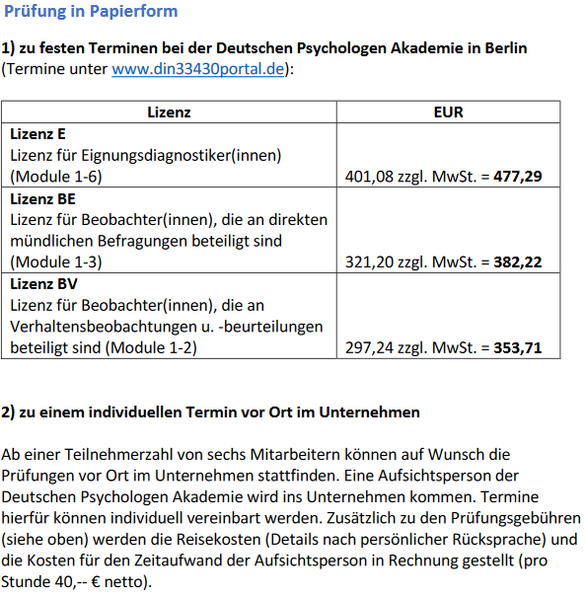
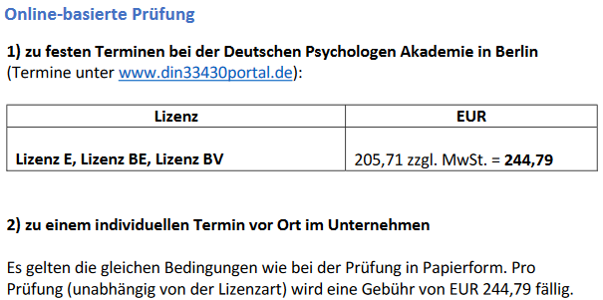
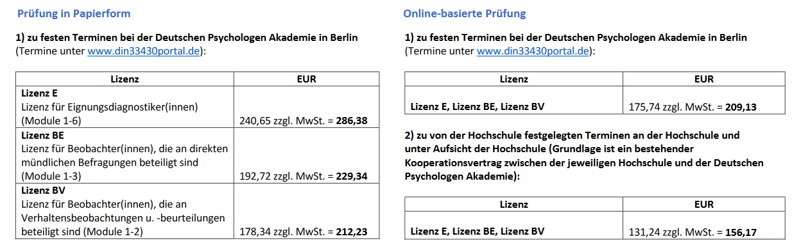
Personen: Lizenzierung - Infos zur Prüfung
http://www.psychologenakademie.de/zertifizierung/#Anker6
http://www.din33430portal.de/din33430/din33430 hier finden Sie:
Beispiele für Prüfungsfragen
Prüfungstermine
Kosten (Download Feb. 2022)

Slide 36
Fortbildungen und Lizenzprüfungen zur Personenlizen-zierung für berufsbezogene Eignungsbeurteilungen
Das Fortbildungs- und Prüfungssystem der Föderation Dt. Psychologenvereinigungen
sieht drei unterschiedliche Stufen / Lizenzen vor:
Kenntnisse u.a. zu
(3a) Anforderungsanalysen
(3b) Verfahren (z. B. Testtheorien)
(3c) rechtl. Rahmenbedingungen
(3d) statistisch method. Grundlag.
(3e) Evaluation
3. Erweiterte Kenntnisse
(zusätzlich notwendig für Eignungsdiagnostiker(innen) )
Kenntnisse u. a. zu
(2a) Interviewklassifikationen,
(2b) Handhabung von Interviewleitfäden
(2c) Frage- und Formulierungstechniken
(2d) interviewbezogene Beurteilungskriterien
(2e) rechtliche Zulässigkeit von Fragen
2. Erweiterte Kenntnisse
(zusätzlich notwendig für Beobachter(innen), die an direkten mündlichen Befragungen beteiligt sind)
1. Grundkenntnisse
(ausreichend f. Beobachter(innen) Verhaltensbeobachtung) Kenntnisse über (rechtliche) Rahmenbedingungen, Qualitätsstandards, Durchführungsbedingungen sowie über spezifizierte Bereiche aus dem Themenkontext Beobachtung und Beurteilung (z.B. Systematik der Beobachtung, Beobachtungsverzerrungen) einschl. Kenntnis des Anforderungsprofils als Ergebnis der Anforderungsanalyse
© Kersting, M.

Slide 37
Grundbegriffe
Training, Lizenzierung und Zertifizierung
Selbsterklärung
Training von Personen, die als für Beobachter(innen) bzw. Eignungs-diagnostiker(innen) an Eignungsbeurteilungen beteiligt sind
Lizenzierung von Personen als Beobachter(innen) bzw. Eignungsdiagnostiker(innen)
Zertifizierung von Organisationen nach ISO 9000
→ Vorsicht vor umstrittenen Zertifizierungen!
Akkreditierung von Zertifizierern (z.B. DIN-CERTCO, TÜV)

Slide 38
Agenda
✓
1
DIN 33430: Einführung (Hintergrund)
✓
2
Inhalte der DIN inkl. Infos zur Lizenzprüfung
➲
3
Qualität - Standards und Qualitätssicherung
4
Rechtliche Rahmenbedingungen I - Persönlichkeitsschutz

Slide 39

Qualitätsstandards als Mittel der Zielbildung und -kontrolle
Lernen: Etymologisch ist das Wort "lernen" mit "lehren" und "List" verwandt und gehört zur Wortgruppe von "leisten“. "Lernen umfasst alle Verhaltensänderungen, die aufgrund von Erfahrungen zustande kommen." Lefrancois (1994, 3 f)
In Form von Feedback-Schleifen gelangen Fortschritte ins menschliche Bewusstsein. Es solches selbstregulatives System setzt
(1) die Wahrnehmung des Ist-Zustands,
(2) das Setzen eines Sollwerts,
(3) das Vergleichen von Ist- und Sollwert sowie
(4) das Einwirken auf den Ist-Zustand voraus.
Der Maßstab für die Beurteilung der Qualität ist die Relation zwischen der realisierten Beschaffenheit und der Qualitätsforderung. An dieser Stelle setzen Qualitätsstandards an. Durch Qualitätsstandards wird der Prozess der Personalbeurteilung so gestaltet, dass die Verantwortlichen ein systematisches Feedback über ihr Handeln erhalten und somit aus ihren Erfahrungen lernen können.
Notes:
Beispiele: (1) Beurteilerübereinstimmung (2) implizite Regeln der Peronalauswahl (15 jähriger Azubi)

Slide 40
DIN 33430 – ein Qualitätsstandard
Die DIN 33430 ist ein Qualitätsstandard. Qualitätsstandards formulieren Regeln und Prinzipien für einen Anwendungsbereich, im Fall der DIN (2016) für die Eignungsdiagnostik.
Qualitätsstandards richten Prozesse auf ein (Qualitäts-)Ziel aus.
Der Erfolg bei der Zielerreichung wird durch den Qualitätsstandard messbar.
Mangelhafte Qualität in der Eignungsdiagnostik ist häufig auf mangelhaftes Feedback über die Qualität zurückzuführen.
Kersting, M. (2018). Qualitätssicherung und -optimierung in der Eignungsdiagnostik. In Diagnostik- und Testkuratorium (Hrsg.), Personalauswahl kompetent gestalten: Grundlagen und Praxis der Eignungsdiagnostik nach DIN 33430 (S. 2-20). Berlin: Springer. (DOI 10.1007/978-3-662-53772-5)

Slide 41
Qualitätsstandards ermöglichen unmittelbares Feedback
Gütekriterien wie Validität / Gültigkeit und Reliabilität / Zuverlässigkeit lassen sich in der Praxis z.B. aufgrund zu geringer Fallzahlen und/oder zu kurzer Verweildauer des Personals häufig nicht direkt bestimmen.
Aus Qualitätsstandards lassen sich konkrete Qualitätsforderungen für den Einzelfall ableiten, so dass
die Erfüllung oder Nichterfüllung im Sinne eines unmittelbaren Feedbacks bestimmt werden kann und
Maßnahmen zur Qualitätsoptimierung ergriffen werden können
Qualitätsstandards sind somit Leistungsstandards, die ein gerichtetes Verhalten motivieren.
Kersting, M. (2018). Qualitätssicherung und -optimierung in der Eignungsdiagnostik. In Diagnostik- und Testkuratorium (Hrsg.), Personalauswahl kompetent gestalten: Grundlagen und Praxis der Eignungsdiagnostik nach DIN 33430 (S. 2-20). Berlin: Springer. (DOI 10.1007/978-3-662-53772-5)

Slide 42
Weitere Qualitätsstandards
Neben der DIN (2016) gibt es weitere Qualitätsstandards, die für die Eignungsbeurteilung relevant sein können und zum Teil bei der Entwicklung der DIN (2016) berücksichtigt wurden. (Für einen Überblick über diagnostische Standards siehe Kersting, 2014).
Sofern man in einem Bereich arbeitet, der von der DIN (2016) nicht oder nicht ausführlich genug behandelt wird, empfiehlt es sich, zusätzlich zur DIN 33430 weitere Standards hinzuziehen.
Ein Beispiel ist die Adaption von Verfahren in andere Sprach- / Kulturräume. Diese Problematik wird in der DIN (2016) kaum thematisiert, so dass es sinnvoll ist, andere Qualitätsstandards zu Rate zu ziehen (in diesem Falle z.B. die International Guidelines for Translating and Adapting Tests, ITC, 2016).
International Test Commission. (2016). The ITC Guidelines for Translating and Adapting Tests (Second edition). [www.InTestCom.org]
Kersting, M. (2014). Qualitätsstandards der Personalauswahl. In H. Schuler & U. P. Kanning (Hrsg.), Lehrbuch der Personalpsychologie (3. Aufl., S. 325-356). Göttingen: Hogrefe.
Kersting, M. (2018). Qualitätssicherung und -optimierung in der Eignungsdiagnostik. In Diagnostik- und Testkuratorium (Hrsg.), Personalauswahl kompetent gestalten: Grundlagen und Praxis der Eignungsdiagnostik nach DIN 33430 (S. 2-20). Berlin: Springer. (DOI 10.1007/978-3-662-53772-5)

Slide 43
Weitere Qualitätsstandards
AKAC-AC (Standards der Assessment Center Technik des Arbeitskreis Assessment Center; AKAC 2016a; ▶ https://www.forum-assessment.de/)
AKAC-I (Interview Standards; AKAC 2021; ▶https://www.forum-assessment.de/)
→ siehe: Kersting, M. & Petri, P. S. (2022). Checkliste zur Qualität eignungsdiagnostischer Interviews. Checkliste auf Basis der Interview Standards des Forums Assessment (2021). Gießen: Autor(in). DOI: 10.5281/zenodo.6038293.
APA (Standards for Educational and Psychological Testing; AERA, 2014)
EFPA (Testbeurteilungssystem d. European Federation of Psychologists Associations; Lindley & Bartram, 2012)
ISO (ISO 10667 (1 und 2); Assessment service delivery; ISO, 2020)
ITC-CB (International Guidelines on Computer-Based and Internet-Delivered Testing; ITC, 2006; ▶ www.intestcom.org)
ITC-ST (International Guidelines on the Security of Tests, Examinations, and Other Assessments; ITC 2014; ▶ www.intestcom.org)
ITC-TA (International Guidelines for Translating and Adapting Tests; ITC, 2016; ▶ www.intestcom.org)
ITC-TU (International Guidelines for Test Use; ITC 2000; ▶ www.intestcom.org)
SIOP (Principles for the validation and use of personnel selection procedures; SIOP, 2003; ▶ www.siop.org/_principles/principles.pdf)
TBS-DTK (Testbeurteilungssystem des Diagnostik- und Testkuratoriums; Testkuratorium, 2018; ▶ www.zpid.de/Testkuratorium)
TF-AC (Guidelines and Ethical Considerations for Assessment Center Operation (Task Force); International Task Force on Assessment Center, 2015)
TF-TU (Test User Qualifications (Task Force), Turner, DeMers, Fox & Reed, 2001)
TOP (Standards für Eignungs- u. Potenzialdiagnostik im Top-Management; AKAC 2016b; ▶https://www.forum-assessment.de/)
Kersting, M. (2018). Qualitätssicherung und -optimierung in der Eignungsdiagnostik. In Diagnostik- und Testkuratorium (Hrsg.), Personalauswahl kompetent gestalten: Grundlagen und Praxis der Eignungsdiagnostik nach DIN 33430 (S. 2-20). Berlin: Springer. (DOI 10.1007/978-3-662-53772-5)

Slide 44
Weitere Qualitätsstandards
Hilfreich beim Thema … | Qualitätsstandards (zusätzlich zur DIN)
Anforderungsanalyse | SIOP
Hauptgütekriterien eignungsdiagnostischer Verfahren | APA, SIOP
Fairness | APA
Internationalisierung der Eignungsdiagnostik | APA; ISO; ITC-TA; ITC-TU
Mündliche Befragungen/Interviews | AKAC-I
Verfahren der Verhaltensbeobachtung und -beurteilung | TF-AC; AKAC-AC
Messtheoret. fund. Tests u. Fragebogen-Qualitätsbewertung | EFPA; TBS-DTK
Computer- und internetgestütztes Testen | ITC-CB; ITC-ST
Schutz und Sicherheit (z.B. Schutz vor Täuschungshandlungen, Diebstahl von Materialien usw.) | ITC-ST
Zielgruppe Top-Management (TM) (Eignungsdiagnostik im TM) | TOP
Qualifizierung von Testanwender/-innen | TF-TU
Abkürzungen: siehe Folie zuvor
Kersting, M. (2018). Qualitätssicherung und -optimierung in der Eignungsdiagnostik. In Diagnostik- und Testkuratorium (Hrsg.), Personalauswahl kompetent gestalten: Grundlagen und Praxis der Eignungsdiagnostik nach DIN 33430 (S. 2-20). Berlin: Springer. (DOI 10.1007/978-3-662-53772-5)

Slide 45
Qualitätssichernde u. qualitätsoptimierende Maßnahmen
Maßnahmen, die
der Überwachung der Qualität dienen,
auf mangelnde Qualität aufmerksam machen und
Ursachen mangelnder Qualität beseitigen,
werden im Kontext von Qualitätsmanagementansätzen als „qualitätssichernde“ Maßnahmen bezeichnet.
Die Qualität kann nur gesichert und optimiert werden, wenn zu Beginn des Prozesses definiert wurde, was Qualität bedeutet.
Dies ist die sogenannte Qualitätsforderung. Sie sollte so formuliert sein, dass die Erfüllung der Forderung geprüft werden kann. Auch Toleranzspielräume sollten definiert sein.
Kersting, M. (2018). Qualitätssicherung und -optimierung in der Eignungsdiagnostik. In Diagnostik- und Testkuratorium (Hrsg.), Personalauswahl kompetent gestalten: Grundlagen und Praxis der Eignungsdiagnostik nach DIN 33430 (S. 2-20). Berlin: Springer. (DOI 10.1007/978-3-662-53772-5)

Slide 46
Qualitätssichernde u. qualitätsoptimierende Maßnahmen
Es gibt einige Qualitätsforderungen, die sich direkt aus der DIN 33430 ergeben, z.B. dass …
die Ergebnisse einer Anforderungsanalyse vorliegen müssen
die Eignungsmerkmale durch verhaltensnahe Beschreibungen konkretisiert werden müssen
nur Verfahren verwendet werden dürfen, die einen eindeutigen Anforderungsbezug aufweisen
zu jedem Verfahren Handhabungshinweise vorliegen müssen
und vieles mehr (alle Muss-Formulierungen der DIN (2016)).
Die zentrale Maßnahme zur Sicherung und Optimierung der Qualität der berufsbezogenen Eignungsdiagnostik besteht darin, sämtliche Qualitäts-forderungen der DIN (2016) zu erfüllen.
Auch aus den rechtlichen Rahmenbedingungen ergeben sich verpflichtende Qualitätsforderungen (z.B. die Diskriminierungsfreiheit)
Kersting, M. (2018). Qualitätssicherung und -optimierung in der Eignungsdiagnostik. In Diagnostik- und Testkuratorium (Hrsg.), Personalauswahl kompetent gestalten: Grundlagen und Praxis der Eignungsdiagnostik nach DIN 33430 (S. 2-20). Berlin: Springer. (DOI 10.1007/978-3-662-53772-5)

Slide 47
Qualitätssichernde u. qualitätsoptimierende Maßnahmen
Neben den DIN 33430-spezifischen sowie den einzelfallspezifischen Qualitätsmaßnahmen gibt es allgemeine qualitätssichernde und -optimierende Maßnahmen, z. B.
Kommunikation der Qualitätsdefinition ggb. allen relevanten Personen
systematische Qualifizierung der beteiligten Personen
strukturierte Abläufe, mit klarer Regelung d. Zuständigkeiten und Verantwortungen
Dokumentation nach innen und außen
Lenkung der Dokumente und Daten (z.B. Kennzeichnung, wer welches Dokument wann erstellt hat)
systematische Datenerfassung, hochwertiger Datenschutz und Datensicherung
systematische Datenanalyse
Kontrolle der Wirtschaftlichkeit
regelmäßige Evaluation / kontinuierliche Überprüfung der Qualität
Benchmarking
Kersting, M. (2018). Qualitätssicherung und -optimierung in der Eignungsdiagnostik. In Diagnostik- und Testkuratorium (Hrsg.), Personalauswahl kompetent gestalten: Grundlagen und Praxis der Eignungsdiagnostik nach DIN 33430 (S. 2-20). Berlin: Springer. (DOI 10.1007/978-3-662-53772-5)

Slide 48
Agenda
✓
1
DIN 33430: Einführung (Hintergrund)
✓
2
Inhalte der DIN inkl. Infos zur Lizenzprüfung
✓
3
Qualität - Standards und Qualitätssicherung
➲
4
Rechtliche Rahmenbedingungen I - Persönlichkeitsschutz

Slide 49
Rechtl. Rahmenbedingungen d. Eignungsdiagnostik – I
Zuordnung des Rechts-Inputs zu den drei DIN 33430 Qualifikationsprofilen
Welche Rechts-Kenntnisse notwendig sind, variiert in Abhängigkeit von der „Rolle“, die jemand im Prozess der Eignungsbeurteilung einnimmt.
Wer als Beobachter/-in an Verhaltensbeobachtungen und -beurteilungen beteiligt ist, muss vor allem wissen, dass dem Handeln rechtliche Schranken gesetzt sind (z.B. Persönlichkeitsschutz, Mitbestimmung und Datenschutz).
Wer als Beobachter/-in an direkten mündlichen Befragungen beteiligt ist, muss zusätzlich darüber informiert sein, welche Fragen (z.B. Interviewfragen an eine Kandidatin/einen Kandidaten) zulässig sind.
Eignungsdiagnostiker/-innen, die für die Gestaltung von Prozessen und Verfahren der Eignungsbeurteilung zuständig sind, müssen darüber hinaus noch über Kenntnisse zu relevanten rechtlichen Themen sowie Rechtsvorschriften verfügen. In der DIN (2016, S. 24) werden beispielhaft das Bundesdatenschutzgesetz (BDSG), das AGG und das Betriebsverfassungsgesetz (BetrVG) genannt.
Püttner, I. & Kersting, M. (2018). Rechtliche Rahmenbedingungen der Eignungsdiagnostik I. In Diagnostik- und Testkura-torium (Hrsg.), Personalauswahl kompetent gestalten: Grundlagen und Praxis der Eignungsdiagnostik nach DIN 33430 (S. 20-25). Berlin: Springer. (DOI 10.1007/978-3-662-53772-5)

Slide 50
Rechtliche Rahmenbedingungen: Persönlichkeitsschutz
Der verfassungsrechtlich verankerte Schutz der Persönlichkeit setzt dem Informationsinteresse der Arbeitgeberin/des Arbeitsgebers Grenzen.
Bei der Wahl der eignungsdiagnostischen Vorgehensweisen und Verfahren fordert der Persönlichkeitsschutz die Wahrung der Intimsphäre der Kandidatinnen und Kandidaten und schützt sie vor einer unbefugten Ausforschung ihrer inneren Strukturen und Eigenschaften. Nur an anforderungsbezogenen Informationen hat eine Arbeitgeberin/ein Arbeitgeber ein berechtigtes Interesse.
Verfahren zur Ermittlung des Intelligenzquotienten oder des allgemeinen Intelligenzniveaus (rein quantifizierende Intelligenztests) sind unzulässig, nämlich über die beruflichen Anforderungen hinausgehend. Rechtlich problematisch ist also keinesfalls der Einsatz eines Intelligenztests (…), sondern die Interpretation des Gesamtwertes (IQ) ohne Berücksichtigung des Anforderungsbezugs der in diesen Gesamtwert eingehenden Einzel-dimensionen der Intelligenz (z.B. die Fähigkeit zum sprachlichen oder rechnerischen Denken). Zulässig ist die Berücksichtigung von spezifischen, anforderungsrelevanten Intelligenzdimensionen (z.B. verbale Intelligenz)
Püttner, I. & Kersting, M. (2018). Rechtliche Rahmenbedingungen der Eignungsdiagnostik I. In Diagnostik- und Testkura-torium (Hrsg.), Personalauswahl kompetent gestalten: Grundlagen und Praxis der Eignungsdiagnostik nach DIN 33430 (S. 20-25). Berlin: Springer. (DOI 10.1007/978-3-662-53772-5)

Slide 51
Rechtliche Rahmenbedingungen: Persönlichkeitsschutz
Bei jedem Verfahren zur Eignungsbeurteilung ist die Einwilligung der Kandidatin/des Kandidaten erforderlich.
Informiertheit bei der Einwilligung: Die Kandidat(inn)en müssen vorab über die wesentlichen Aspekte des Ablaufs der Eignungsbeurteilung informiert werden. Außerdem müssen die Kandidatinnen und Kandidaten vorab über mitwirkende Personen und deren Funktionen sowie über die Verwendung der Verfahrensergebnisse aufgeklärt werden.
Eine wirksame Einwilligung könnte lauten:
Zum Inhalt, zur Methodik und zur Auswertung des XX-Diagnostikverfahrens bin ich durch das Merkblatt „Das XX-Verfahren – Infos für Kandidatinnen/Kandidaten“ informiert worden. Ich nehme am Verfahren teil und willige in die Durchführung ein.
Musterstadt, den …… | Unterschrift
Püttner, I. & Kersting, M. (2018). Rechtliche Rahmenbedingungen der Eignungsdiagnostik I. In Diagnostik- und Testkura-torium (Hrsg.), Personalauswahl kompetent gestalten: Grundlagen und Praxis der Eignungsdiagnostik nach DIN 33430 (S. 20-25). Berlin: Springer. (DOI 10.1007/978-3-662-53772-5)

Slide 52

Kontakt
Prof. Dr. Martin Kersting
E-Mail: Martin@Kersting-internet.de
www: http://Kersting-internet.de

